Slide 2
Web Application Rails Framework

Slide 3
ติดตั้งโปรแกรม
1. git
2. heroku
3. rails

Slide 4
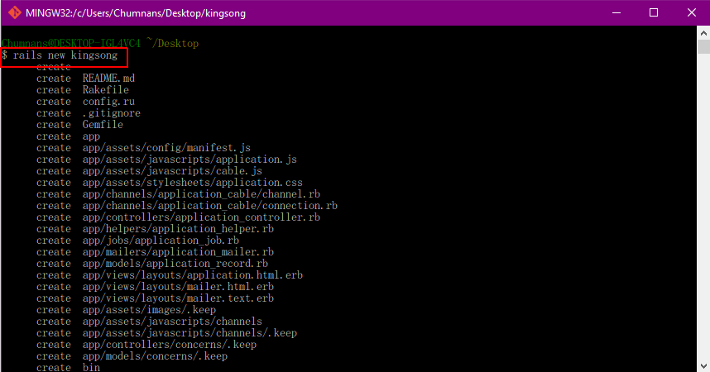
ใช้คำสั่ง เพื่อ Create Web Application ขึ้นมา
Git -> rails new kingsong

Slide 5
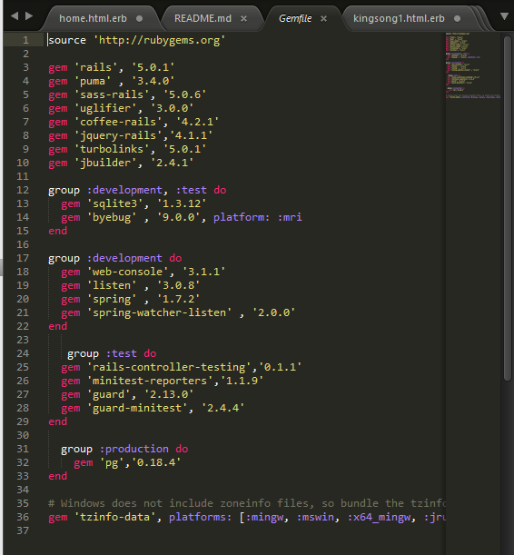
ทำการแก้ไข Gemfile

Slide 6
สั่งให้โหลด Gemfile
1. เข้า Directory web ของเรา
2. ใช้คำสั่ง gem sources –a http://rubygems.org
3.gem install bundler
4. bundle install --without production

Slide 7
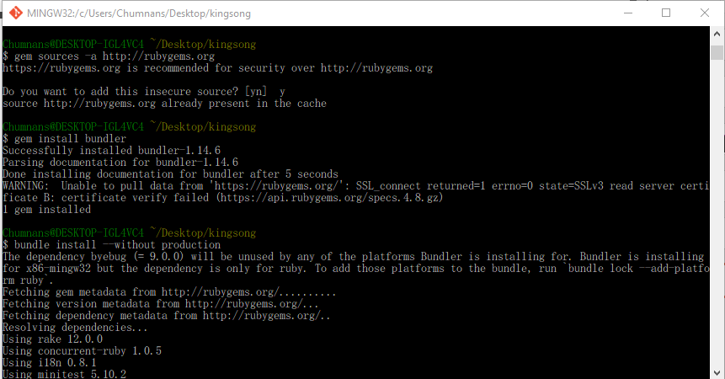

Slide 8
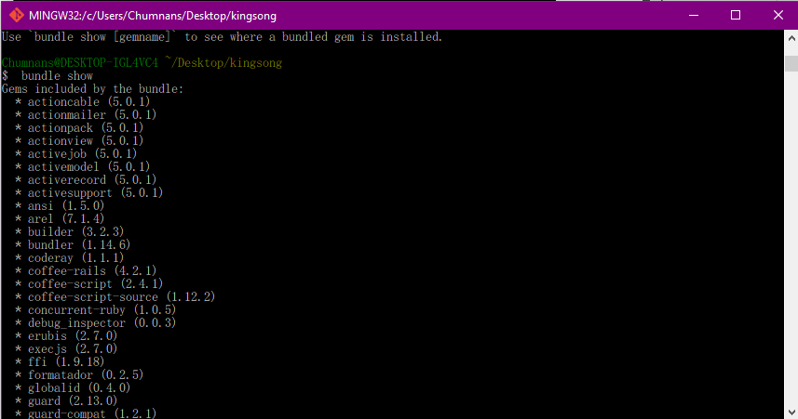
ตรวจสอบ
bundle show

Slide 9
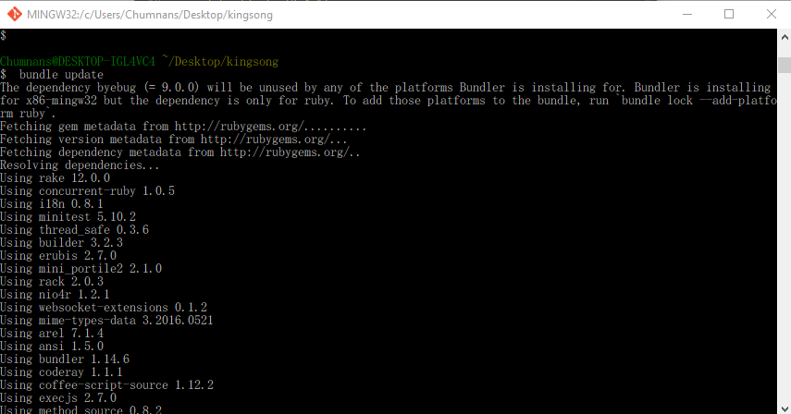
อัพเดท bundle
bundle update

Slide 10
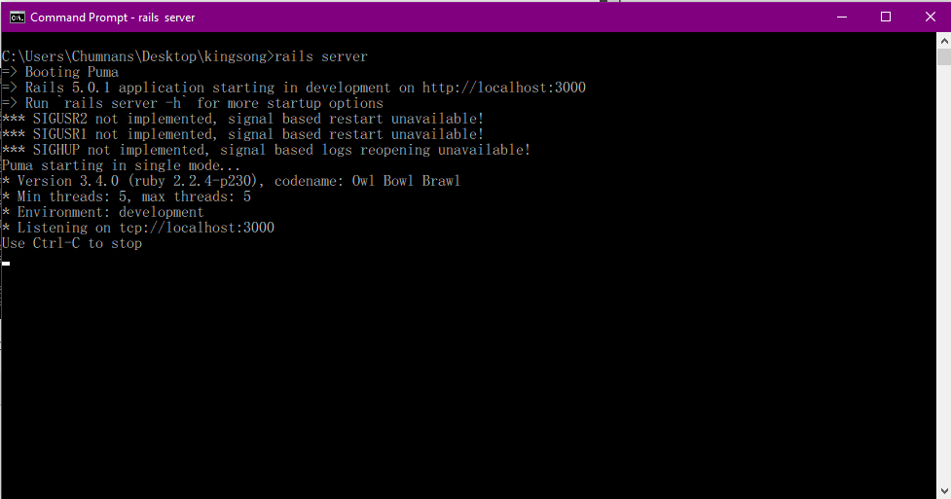
เปิด CMD ขึ้นมาเพื่อจำลอง เป็น Server
CMD -> rails server

Slide 11

ทดสอบเพื่อใช้พัฒนา
เรียก http://localhost:3000/

Slide 12
สร้าง repo ที่ GitHub
ใช้คำสั่ง
git config --global user.name “…….."
git config --global user.email “………“
git init
git add –A
git status
git commit –m “create project kingsong” --> คอมเม้นไว้ได้
git remote add origin “git repo” → ใส่ URL repo ของเรา
git push -u origin master

Slide 13
Commit ไฟล์ไปยัง heroku
heroku login
heroku create
git push heroku master
git checkout -b static-pages
rails generate controller StaticPages home kingsong1 kingsong2 kingsong3

Slide 14
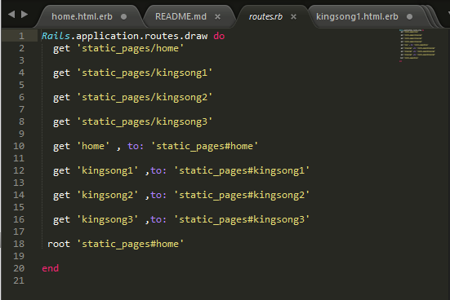
การพัฒนา Web
แก้ไข ไฟล์ config/routes

Slide 15
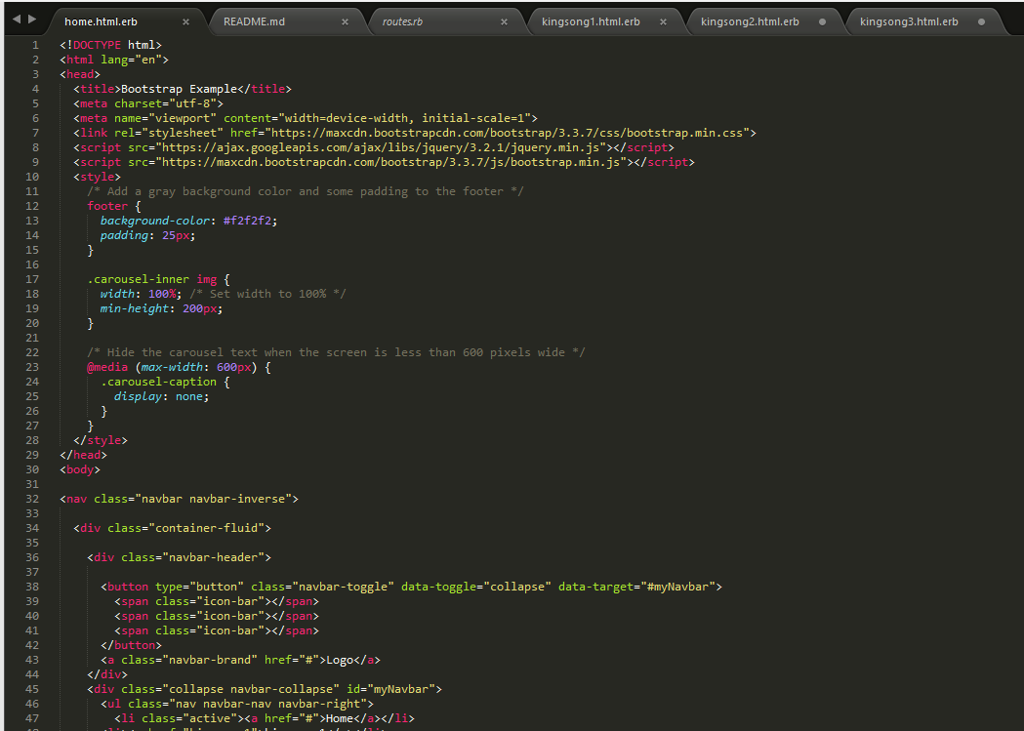
ขั้นตอนการตกแต่งและเขียน Web

Slide 16
Merge ไฟล์
git merge static-pages
git push เก็บไฟล์ที่ Git
git push heroku เก็บไฟล์ที่ Heroku

Slide 17
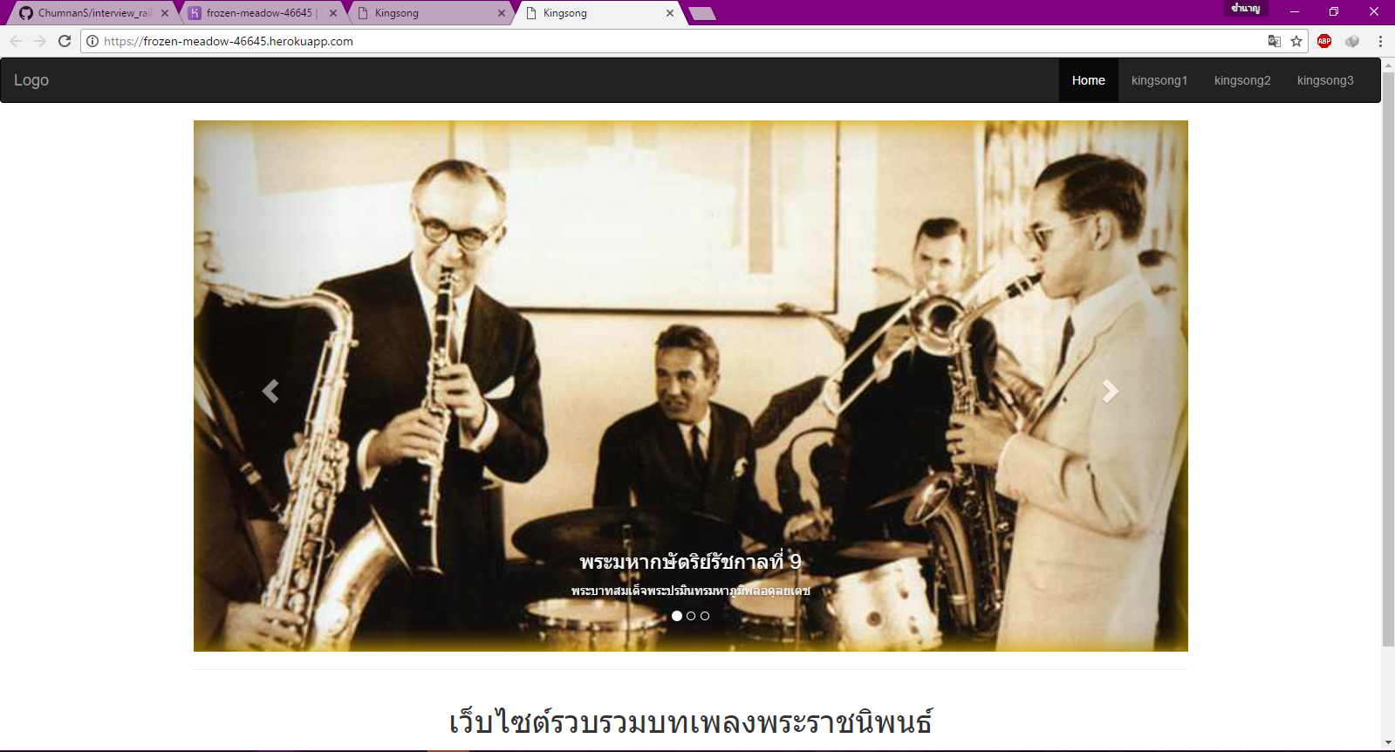
ตรวจสอบที่ url Heroku

